Slide 1


Présentation de stage Ingénieur
République Tunisienne
Ministère de l’Enseignement Supérieur et de la Recherche Scientifique
Université de Tunis El Manar
Ecole Nationale d’Ingénieurs de Tunis
Département de Génie Civil
Conception et calcul des différents éléments
De structure d’un immeuble à sous-sol,
rez-de-chaussée et deux étages
Année universitaire 2020-2021
Elaboré et présenté par : Fares FRIKHA 3 AGC 2
Encadré par : M. Mohamed MILADI
Notes:
Bonjour membre du jury mme et m . Au cour de cette soutenance je vais ;moi fares frikha inscrit en 3agc2 ;présenter mon stage ingénieur. Et a ce propos, je tient à remercier mon cher encadrant m Mohamed MILADI.

Slide 2
Sommaire
Introduction
Présentation de l’organisme d’accueil
Présentation du Projet
Conception et prédimensionnement de la structure
Caractéristiques des matériaux, hypothèses du calcul et évaluation des charges
Modélisation de la structure par le logiciel « Arche »
Conclusion
Notes:
Au cour de cette présentation, je vais commencer par une petite introduction. Ensuite, Je vais présenter l’organisme d’accueil SEP ENGINEERING et le projet. Après, je vais consacré une partie pour la conception et le prédimensionnement de la structure et une partie pour décrire les caractéristiques des matériaux, les hypothèses du calcul et l’évaluation des charges. Je vais aussi décrire les étapes pour modéliser notre structure sur le logiciel "ARCHE. Et je termine par un conclusion.

Slide 3
INTRODUCTION

Slide 4



15/06/2020
15/07/2020
Notes:
Au cour de mon cursus universitaire, , j’ai eu la chance de faire un stage ingénieur au sein du bureau d’étude SEP ENGINEERING pendant une période une duré d’un mois ou j’ai eu l’opportunité de pratiquer le processus et la démarche d’étude d’un projet de bâtiment civil.
Durant ce stage, je me suis ramené à faire la conception et les calculs nécessaire des différents éléments de structure d’un immeuble à un sous-sol, un rez-de-chaussée et de deux étages. Dans un premier temps, j’ai été consacré à faire la conception du projet et préparer le plan de coffrage sur le logiciel AUTOCAD en choisissant la meilleure variante de point de vue coût et stabilité et en respectant le plan architectural. Dans un deuxième temps, j’ai été consacré modéliser la structure sur le logiciel ARCHE afin d’étudier et dimensionner les éléments du bâtiment.

Slide 5
Présentation de l’organisme d’accueil

Slide 6

Nom:
Société d’Etudes et de Pilotage S.E.P. ENGINEERING
Fondateur:
M. Mokhles FOURATI – ingénieur de conseil et de structure
Spécialités:
Voirie et Réseaux Divers
Structure en Béton Armé et Charpente Métallique
Expertise technique
Notes:
Comme j’ai déjà mentionné, j’ai effectué mon stage ingénieur au sein du bureau d’étude SEP ENGINEERING, Sté d’études et de Pilotage SEP ENGINEERING. Ce bureau a été fonfé par M. Mokhles Fourati, un ingénieur de conseil et de structure. Ce bureau d’étude est spécialisté au Voirie et Réseaux divers, structure en Béton armé et charpente métallique et Expertise technique dans le domaine de la construction

Slide 7
Présentation du Projet

Slide 8
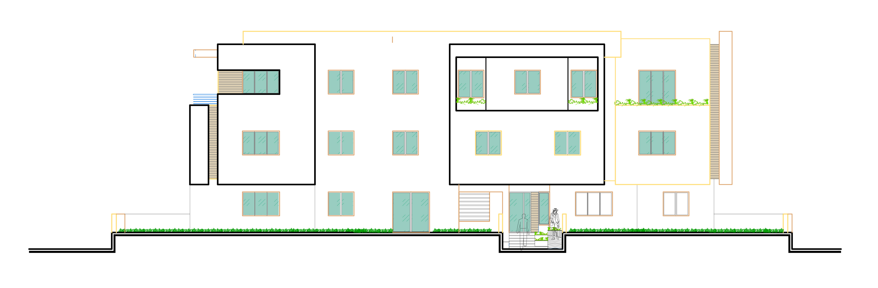
Usage: habitats
Localisation: Municipalité de la Soukra
Composition: un sous-sol, un RDC, 2 étages
Surface totale: 1500m
Hauteur totale: 13,95m
2
Notes:
Il ‘agit dune étude en béton armé d’un immeuble principalement à usage habitats. Le projet se situe au rue Yakout El amaoui à la municipalité de la Soukra. Le projet comporte un sous-sol, un rez-de-chaussée et deux étages.

Slide 9
Conception et prédimensionnement de la structure
Notes:
Maintenant, je vais décrire les étapes que j’ai effectué durant mon stage. Je commence par la conception et le prédimentionement de la structure. Au cour de cette étape, j’ai réalisé une conception préliminaire des plans de coffrage avec le logiciel « AutoCAD ». Les principales étapes de conception d’une structure sont les suivantes :

Slide 10
Etude du dossier architectural
Un examen des plans d’architecture permet de détecter les principales caractéristiques du bâtiment et de définir par suite les contraintes architecturales à respecter.
Notes:
Un examen des plans d’architecture permet de détecter les principales caractéristiques du bâtiment et de définir par suite les contraintes architecturales à respecter.

Slide 11
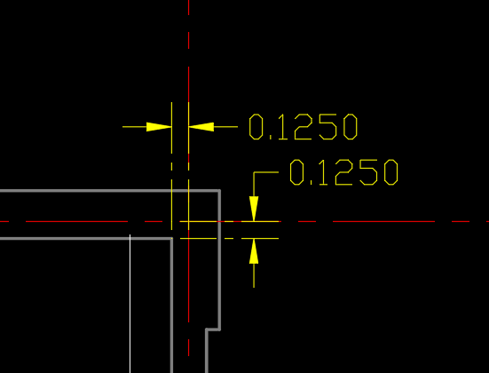
Traçage des axes
Espacement: 12,5cm
Notes:
Pour les axes, ils doit être placés avec un espacement de 12.5cm du coté extérieur du mur : 10cm pour la moitié du poteau et 2.5 cm pour l’enduit.

Slide 12
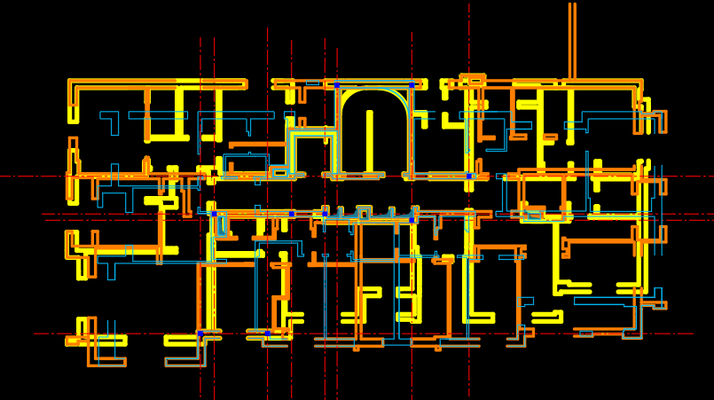
Choix des poteaux
Prédimensionnement:
20cm*20cm
Notes:
L’emplacement des poteaux a été choisi en superposant les plans des différents étages et en respectant les contraintes architecturales. Puis, suivant les besoins, on ajoute des poteaux implantés que se soit en un étages ou plusieurs. En premier temps, on insère des poteaux 20*20, sachant qu’on peut va modifier ces valeurs si nécessaire après le dimensionnement.

Slide 13
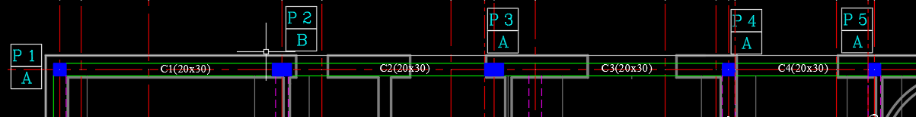
Choix des poutres
Prédimensionnement: 20cm*21cm
Notes:
Généralement, on doit utiliser des poutres hyperstatiques autant que possible, mais il y a des cas où on est obligé de placer des poutres isostatiques pour éviter le risque de renversement.
On a mis des poutres 20*21, sachant qu’on peut modifier ces valeurs si nécessaire après le dimensionnement.

Slide 14
Choix des planchers
2 types de planchers:
Plancher en dalle pleine: 20 cm (Sous-sol)
Plancher en corps creux: 16+5=21cm (RDC et étages)

Slide 15
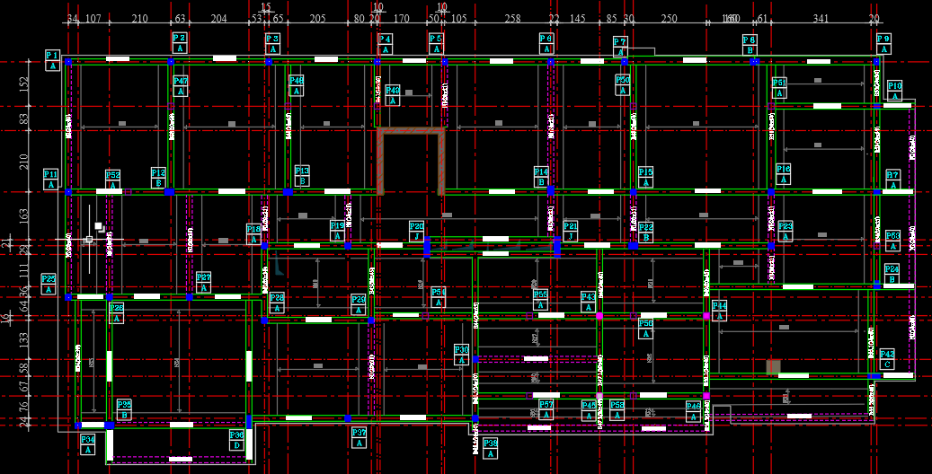
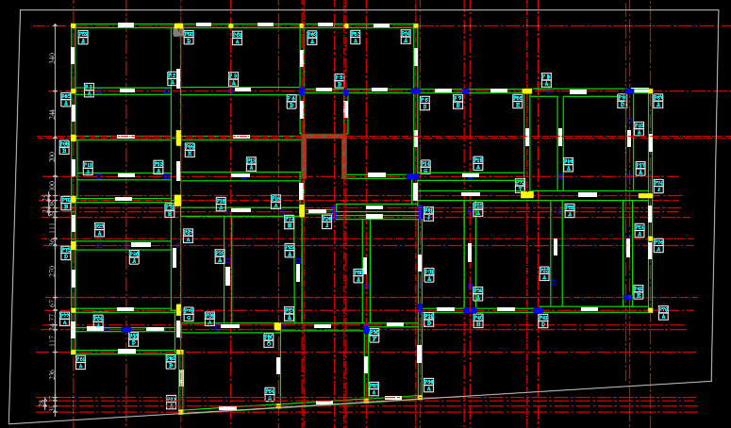
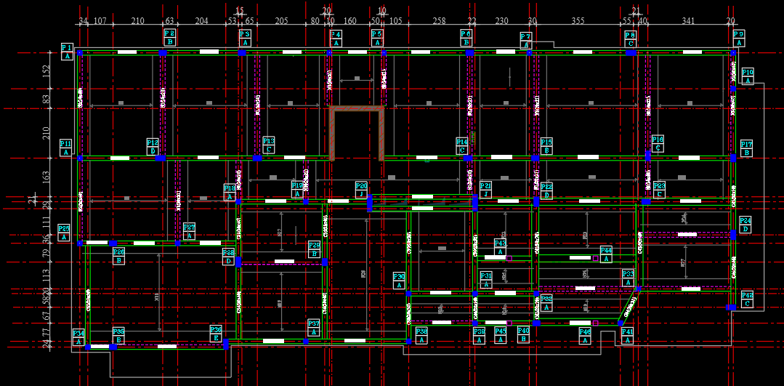
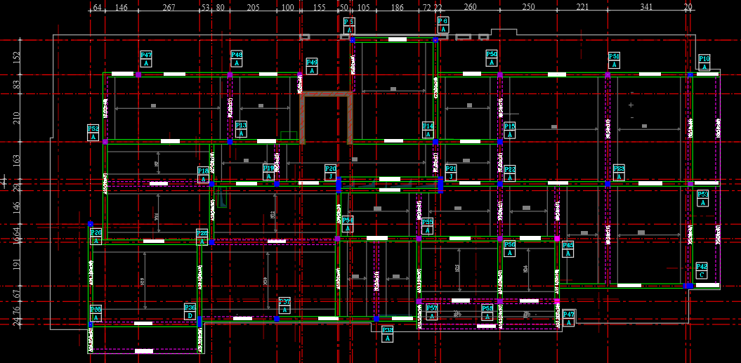
Plan de coffrage

Slide 16
Caractéristiques des matériaux, hypothèses du calcul et évaluation des charges
Notes:
Pour le calcul des éléments de structure d’un bâtiment, on se base sur le règlement Béton Armé aux Etats Limites B.A.E.L. qui d’appuie sur la connaissance des matériaux béton et aciers et sur le calculs des charges.

Slide 17
Caractéristiques des matériaux
Béton:
Dosage en ciment : 350Kg/m
fc28 = 22MPa
Fissuration Peu Préjudiciable
Béton pour les semelles:
Dosage en ciment : 400Kg/m
fc28 = 25MPa
Fissuration Préjudiciable
Aciers longitudinaux
FeE400
Aciers longitudinaux
FeE235
3
3

Slide 18
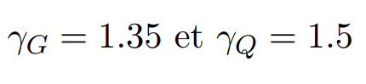
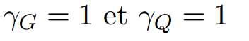
Hypothèses de calcul
Pour le dimensionnement et le ferraillage des éléments de la structure :
L’enrobage des armatures sera égal à 2,5cm.
La fissuration sera considérée comme peu préjudiciable et sans reprise de bétonnage.
Les coefficients de pondération des charges :
A ELU:
A ELS:

Slide 19
Évaluation des charges
Charges permanentes sur les dalles: 300daN/m
Charges permanentes sur quelques poutres venant des murs: 1T/m
Charges d’exploitation sur les dalles: 150daN/m
2
2

Slide 20
Modélisation de la structure par le logiciel « Arche »
Notes:
Maintenant, on va utilisé les caractéristiques des matériaux, les hypothèses de calculs et les évaluations des charges pour modéliser la structure sur le logiciel « Arche ».

Slide 21
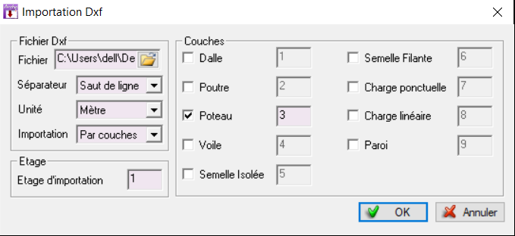
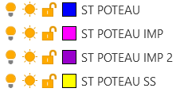
Saisie des données sur Arche
Traçage de la structure sur Arche

Slide 22
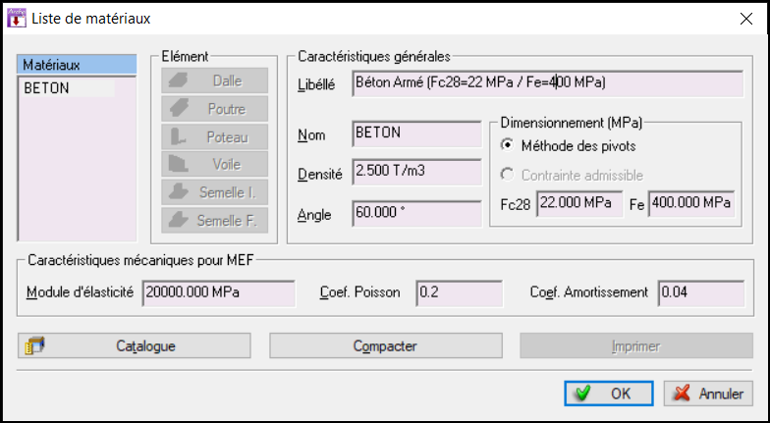
Saisie des données sur Arche
Configuration des paramètres des éléments de structure

Slide 23
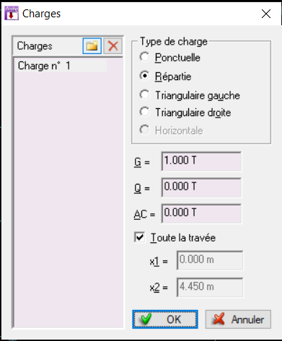
Saisie des données sur Arche
Saisie des poutres
Notes:
RQ: il y a des poutres ou on ajoute une charges linéaire des murs qu’ils portent

Slide 24
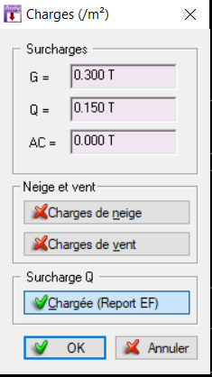
Saisie des données sur Arche
Saisie des dalles

Slide 25
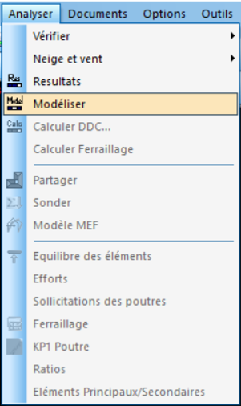
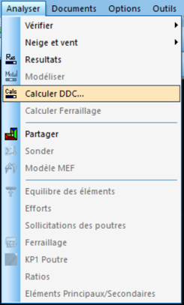
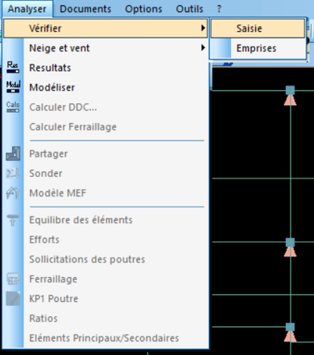
Descente des charges

Slide 26

Génération des semelles
Pour générer les semelles de fondation, il suffit de cliquer sur l’icones "générer automatiquement dessemelles adaptées sous chaque porteur".

Slide 27
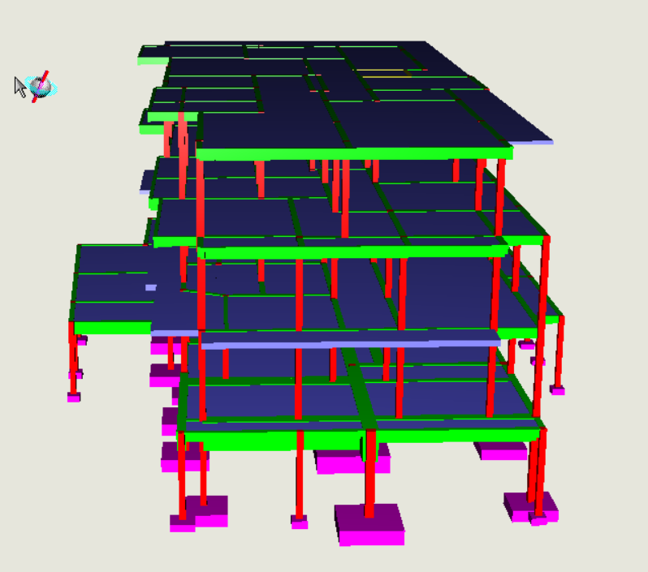
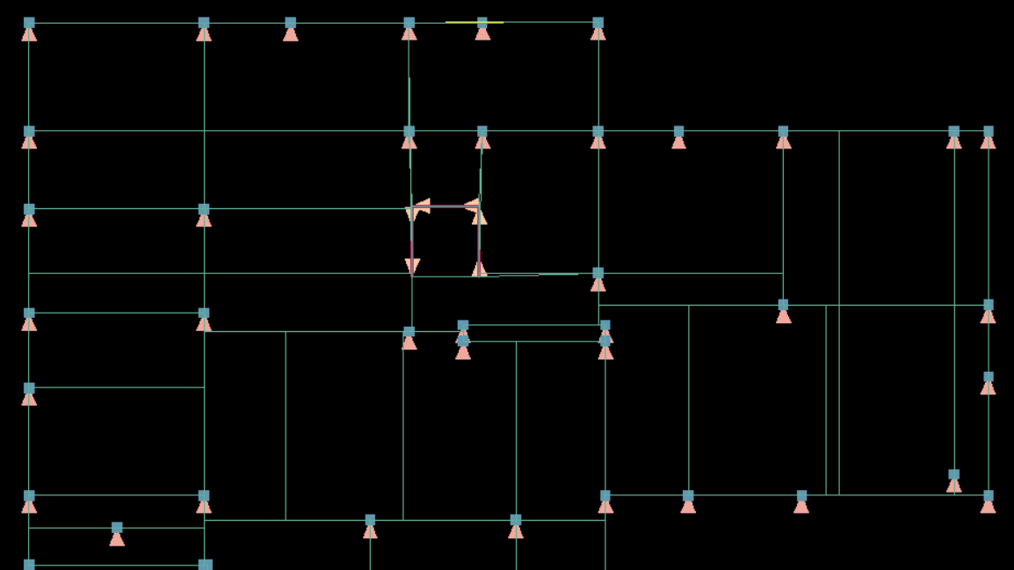
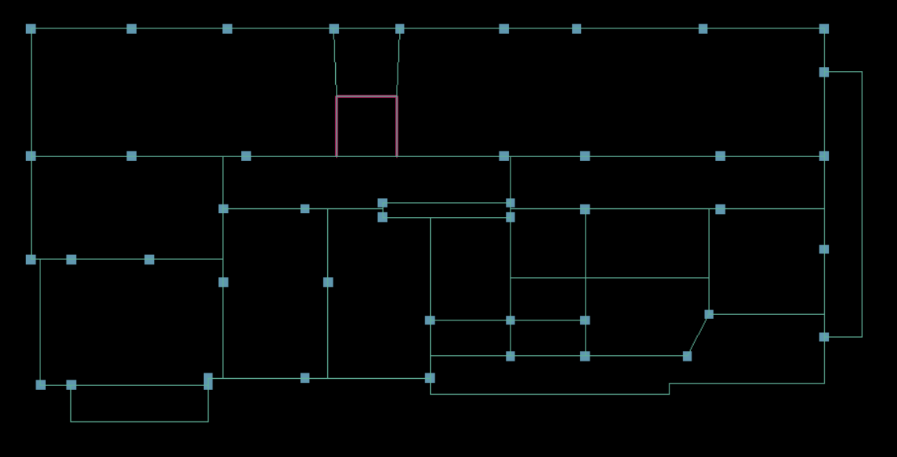
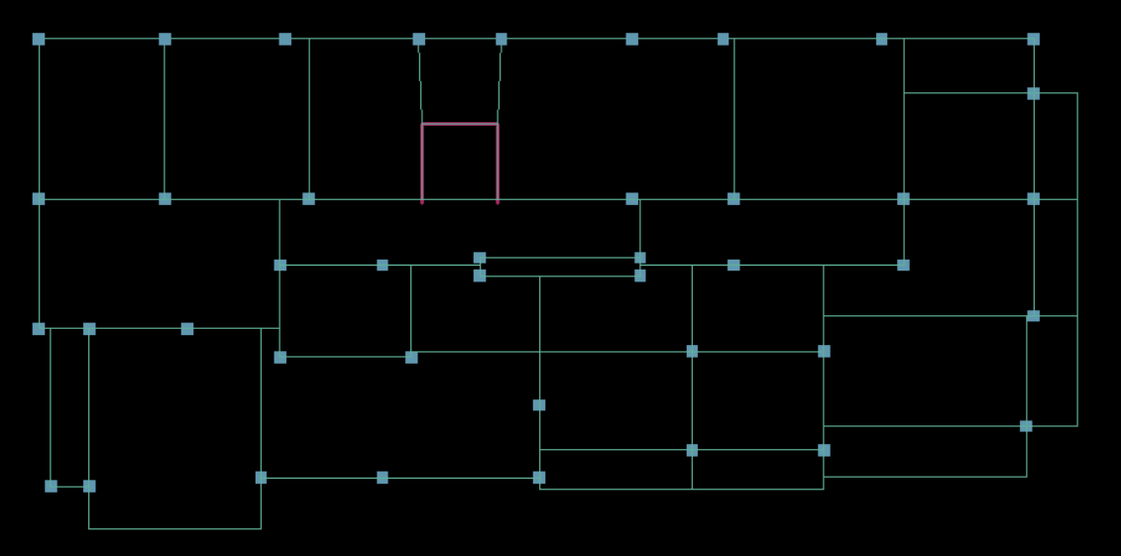
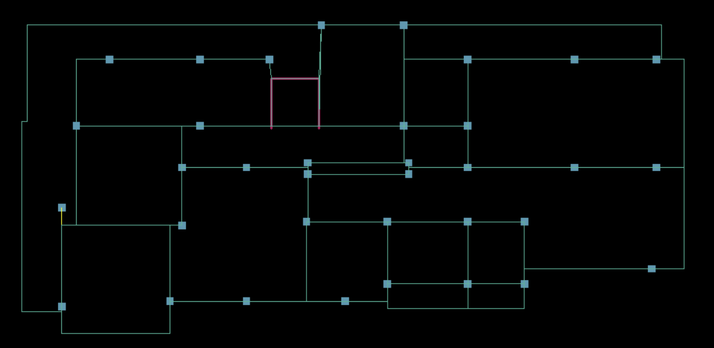

Slide 28
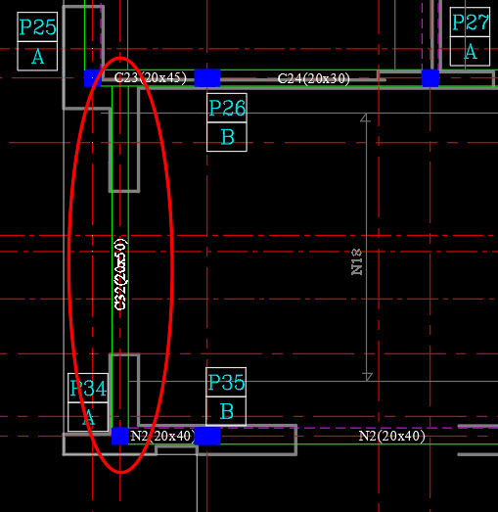
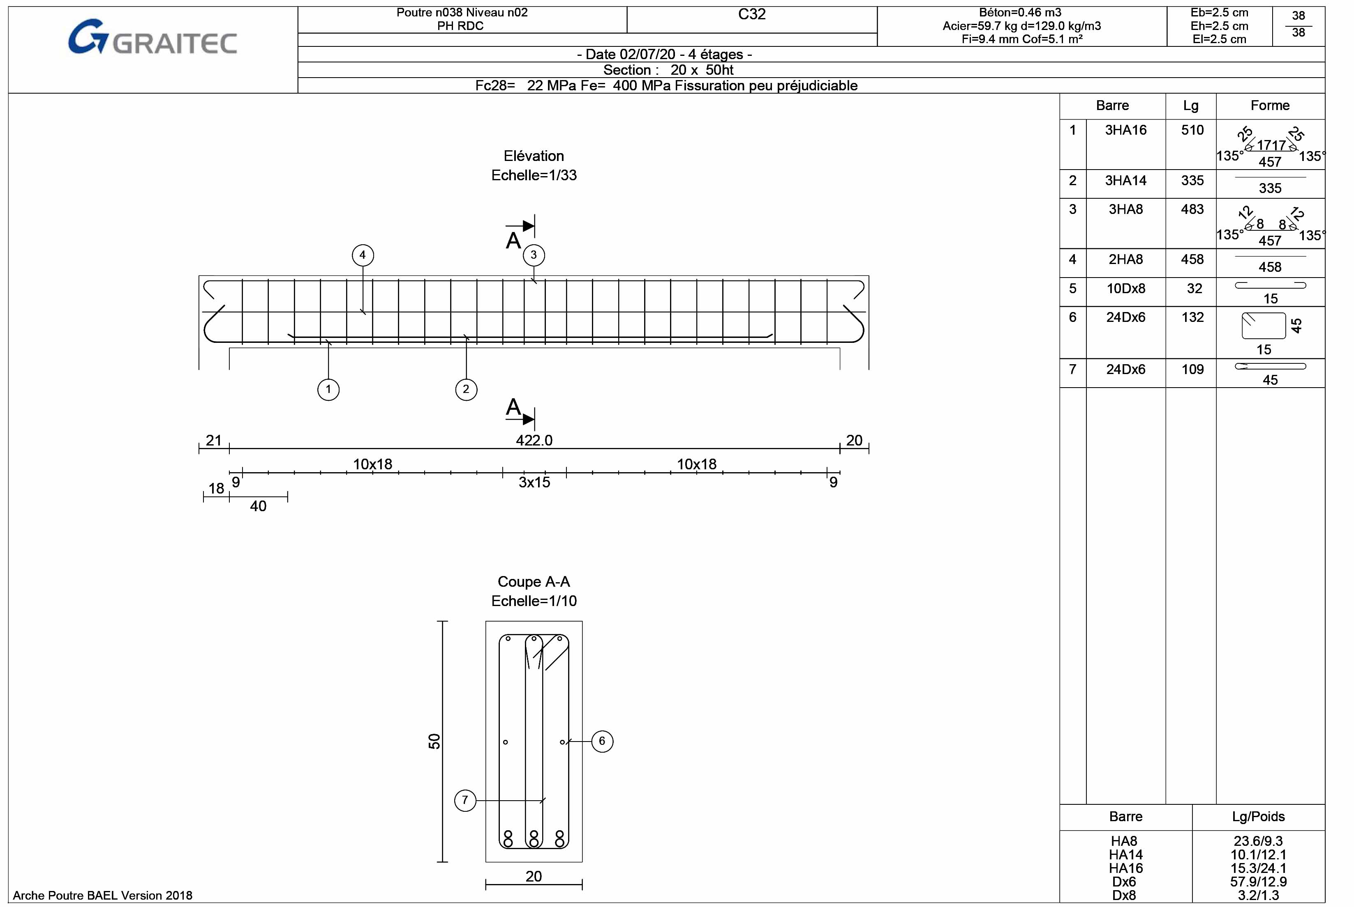
Ferraillage de la poutre C32
Notes:
RDC.

Slide 29
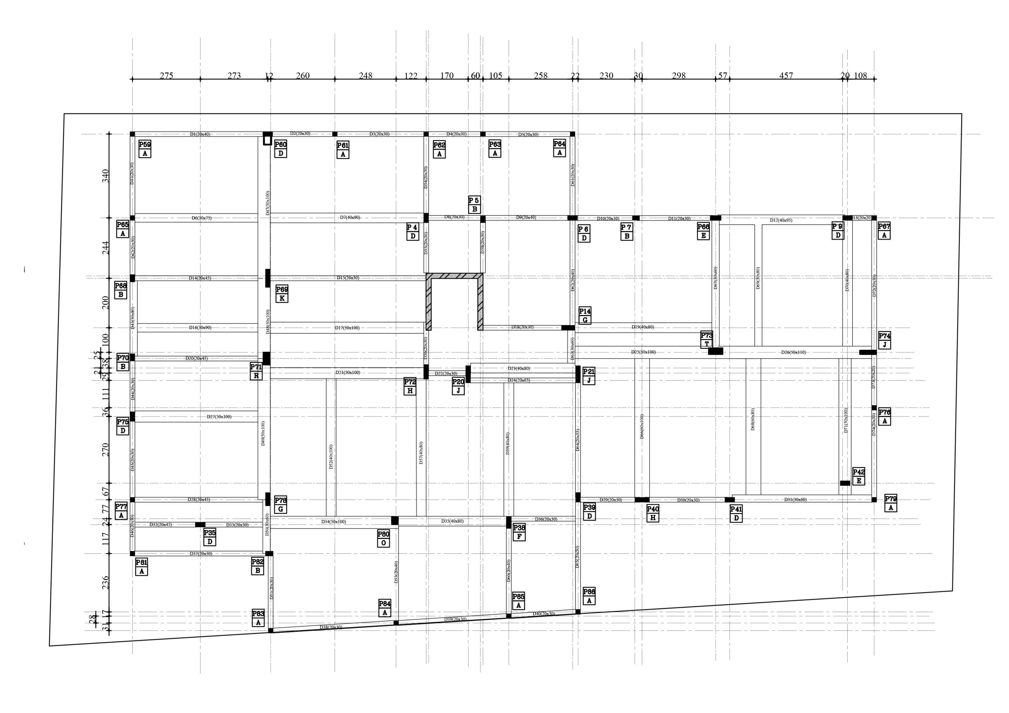
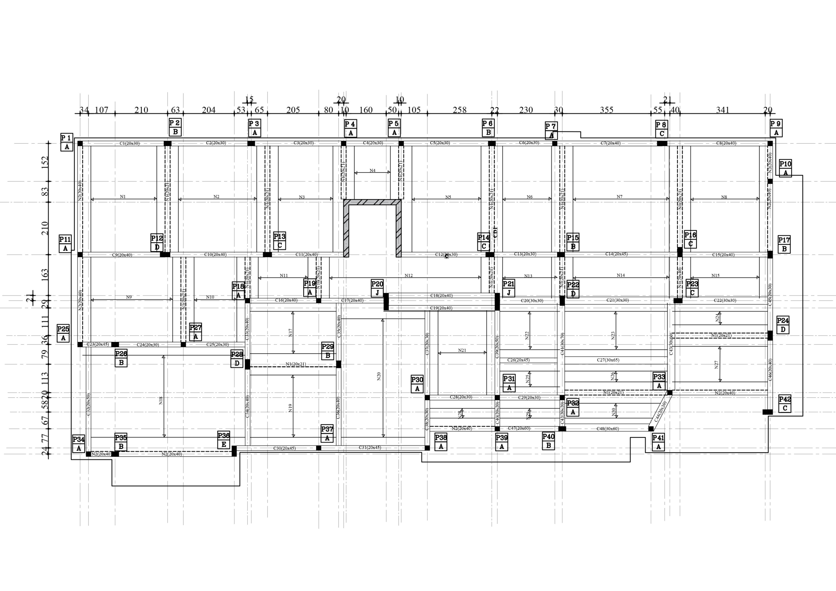
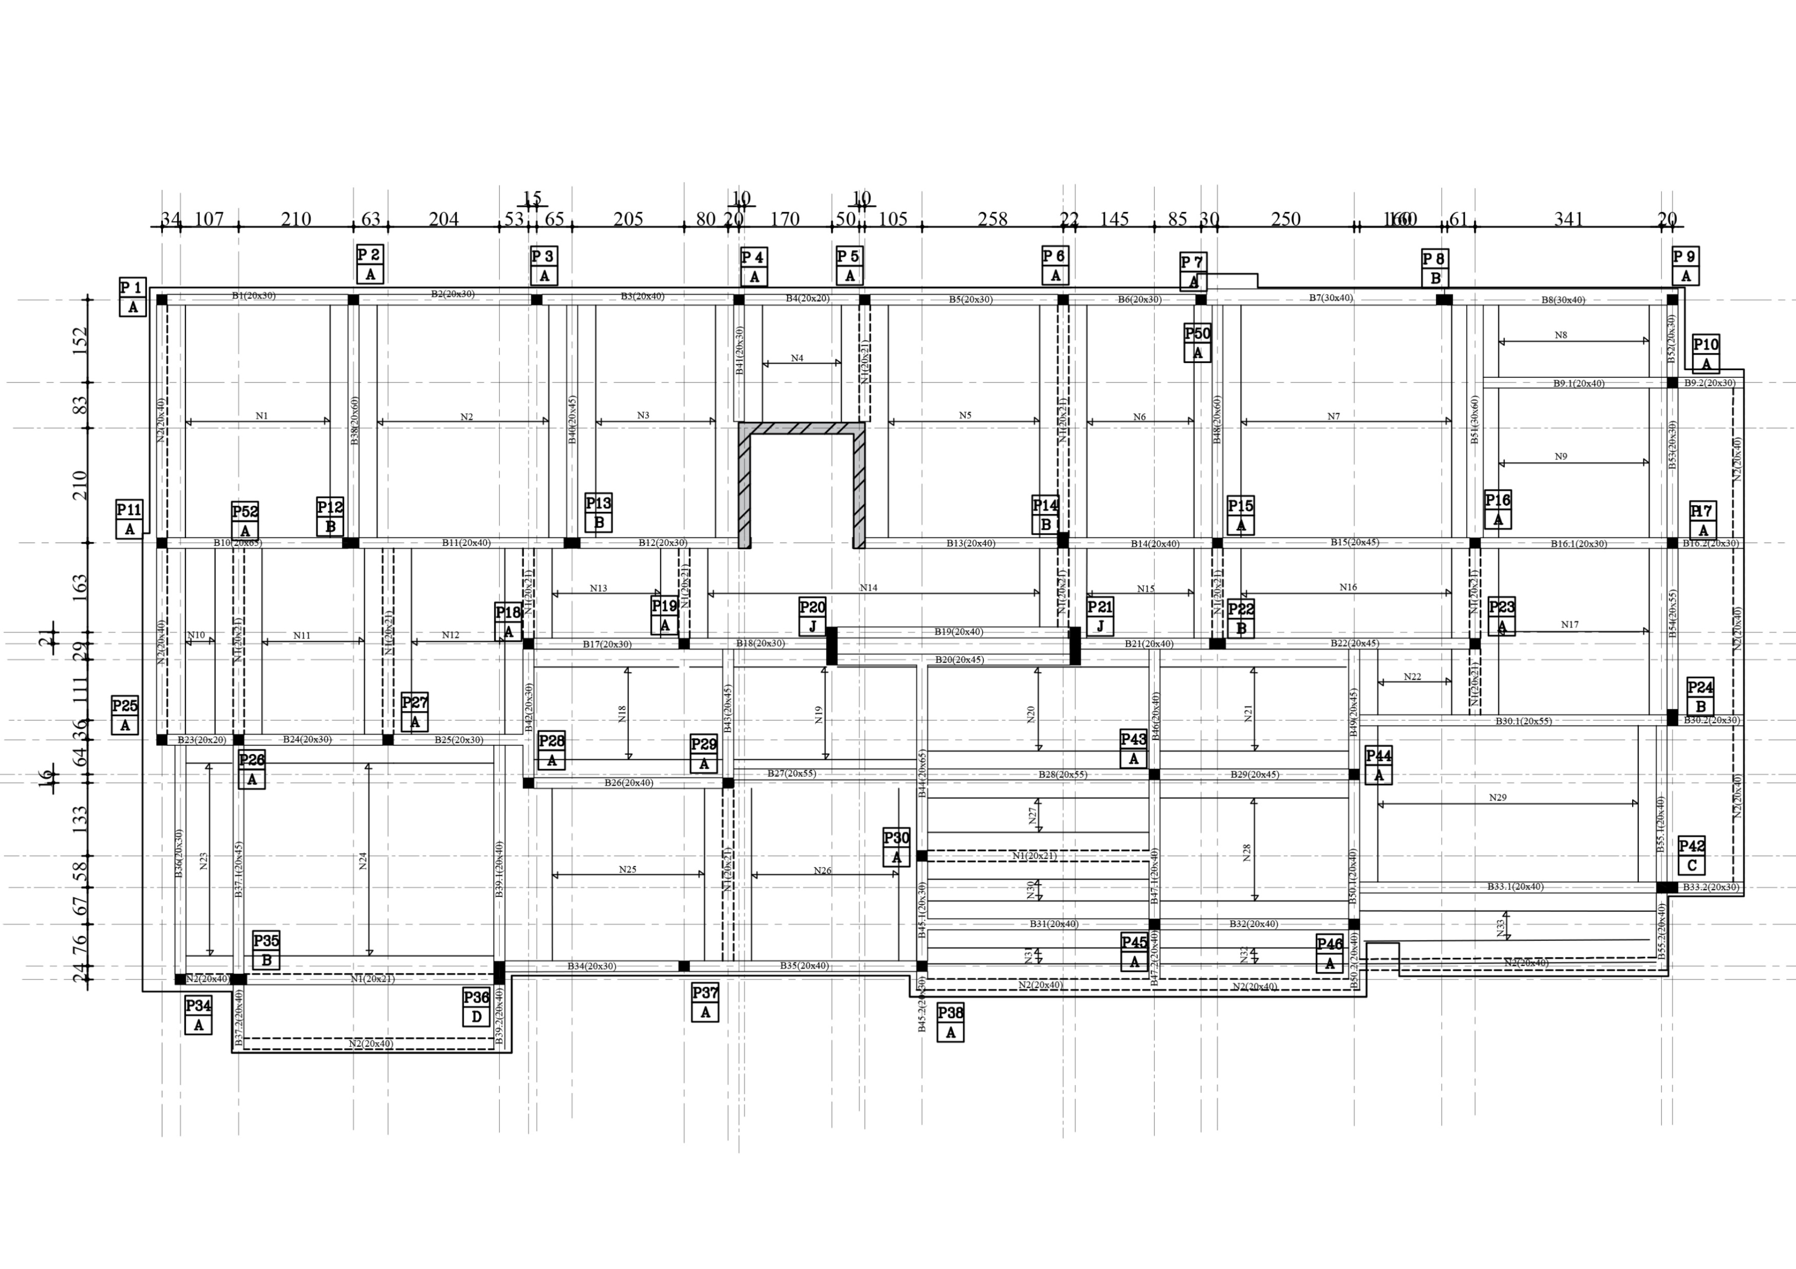
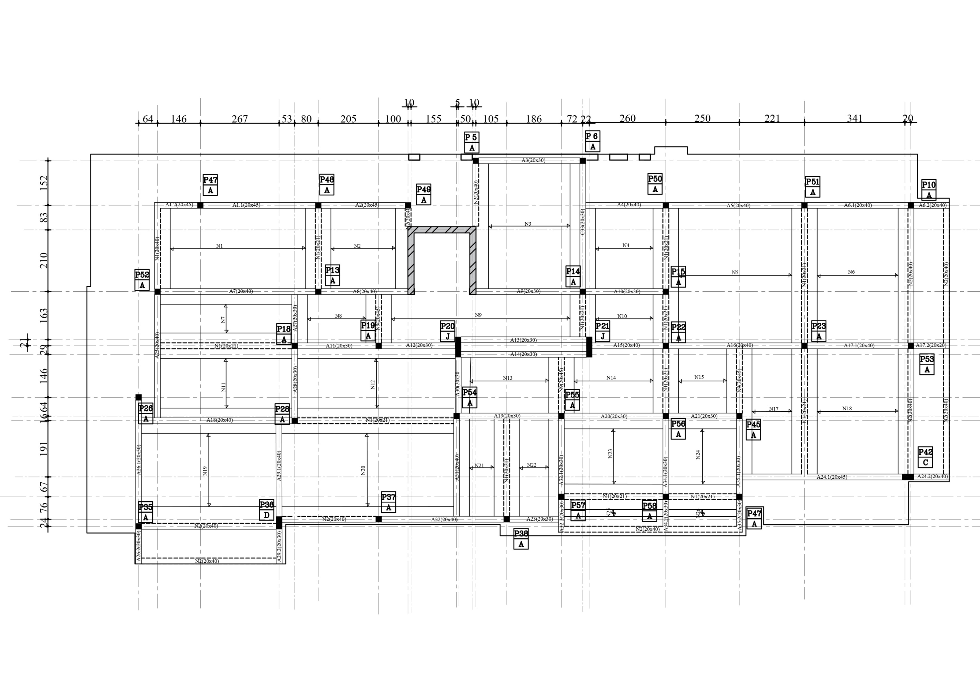
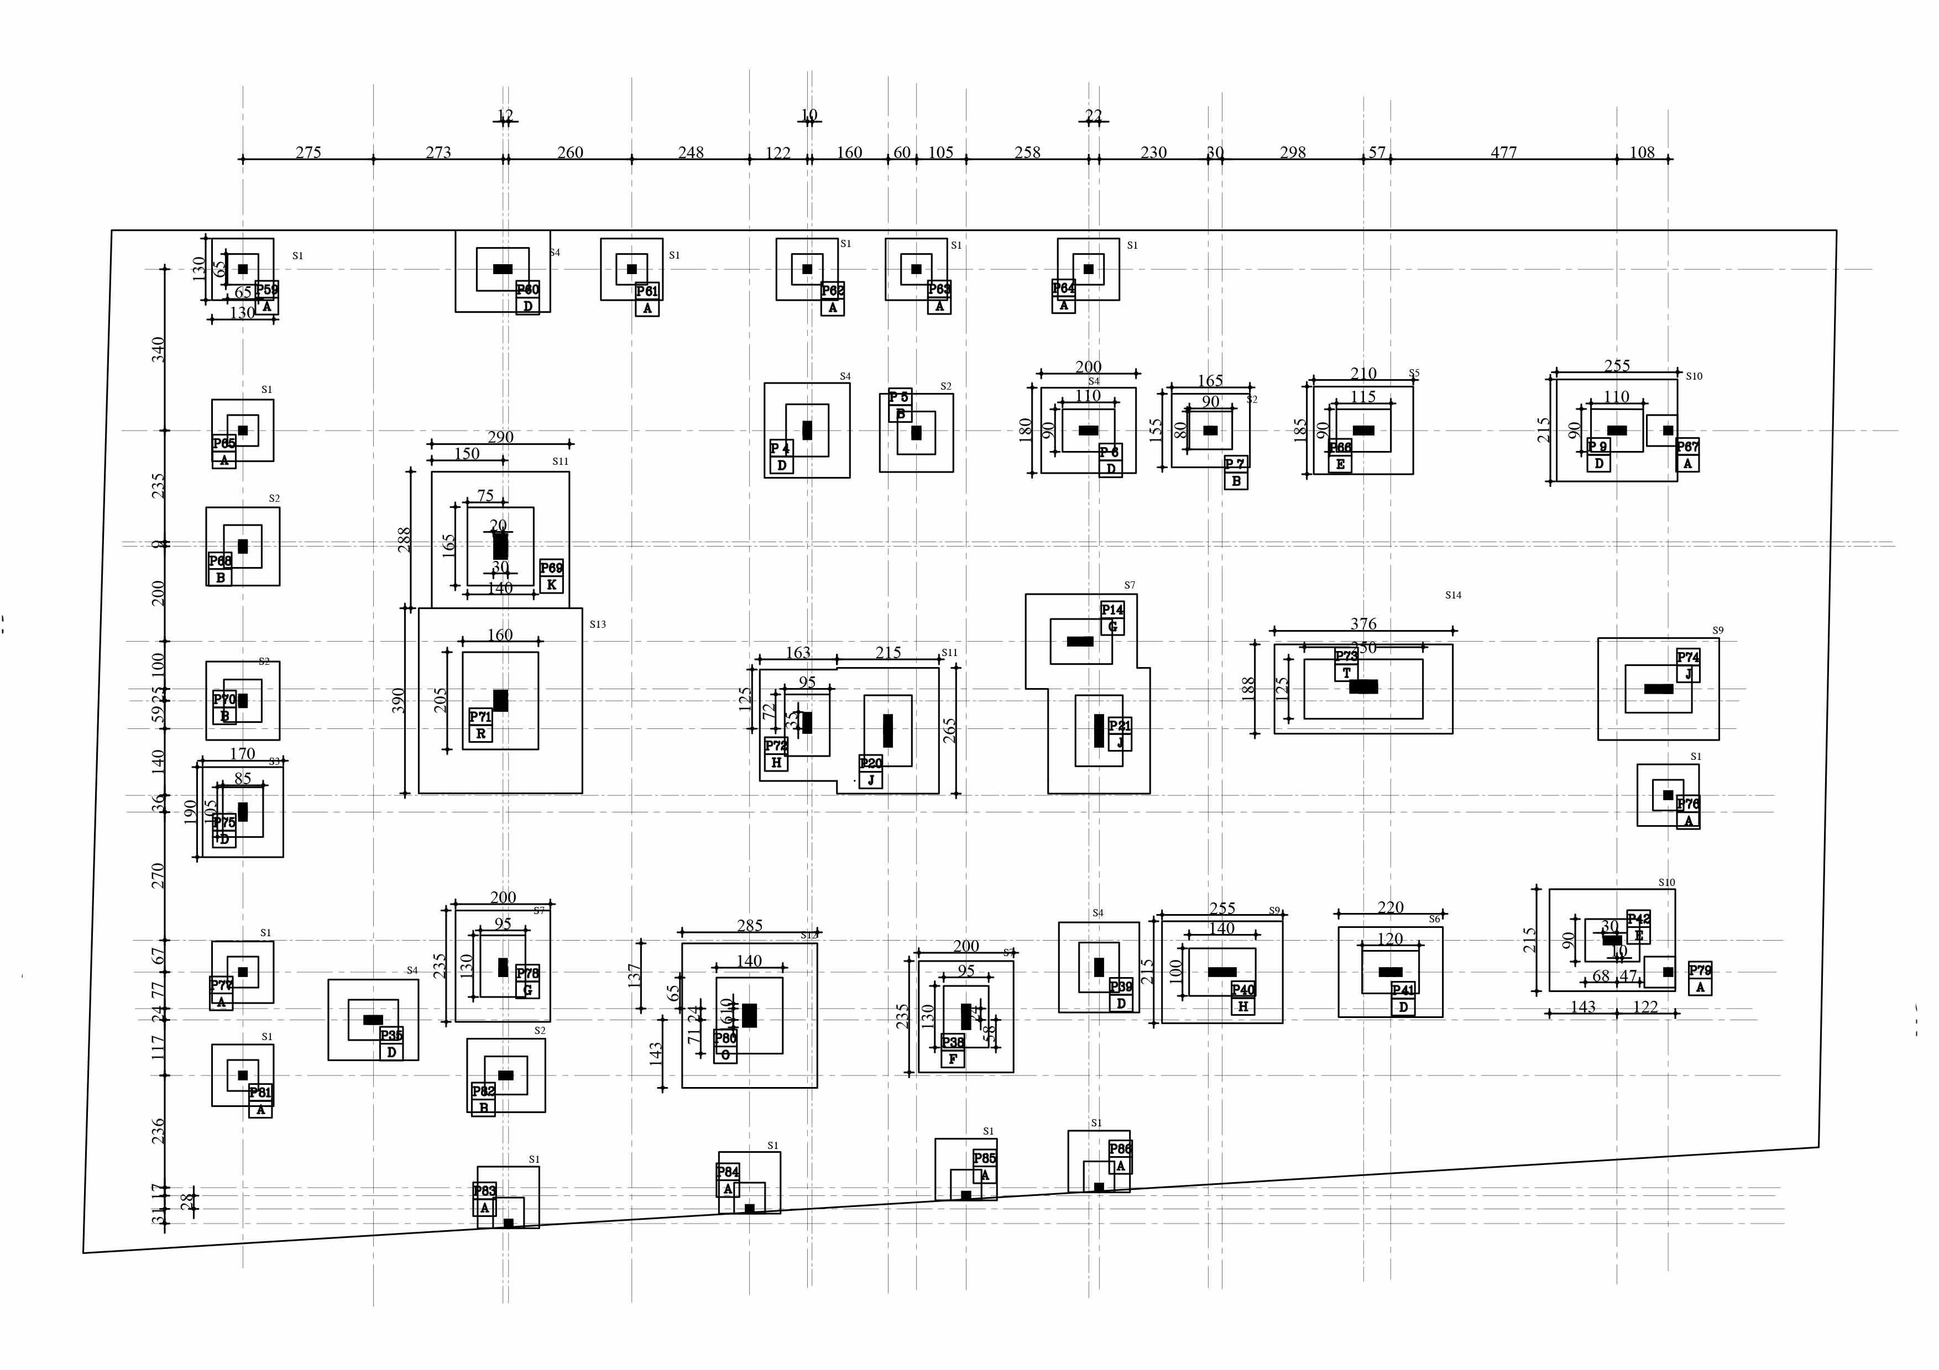

Slide 30
Conclusion

Slide 31
Ce stage fut une occasion pour renforcer mes acquis et enrichir mes connaissances dans le domaine:
Etude et conception d’un bâtiment.
Préparation du plan de coffrage avec « AutoCAD ».
Modélisation de la structure avec « Arche ».
La vie au sein d’un bureau d’études est un peu monotone.

Slide 32
Merci pour votre attention

